Slide 1
Khởi động: Thử tài ghi nhớ + Ai thông thái?
Xem đoạn video sau và cố gắng ghi nhớ càng nhiều thông tin càng tốt và trả lời các câu hỏi sau khi xem xong.

Slide 3
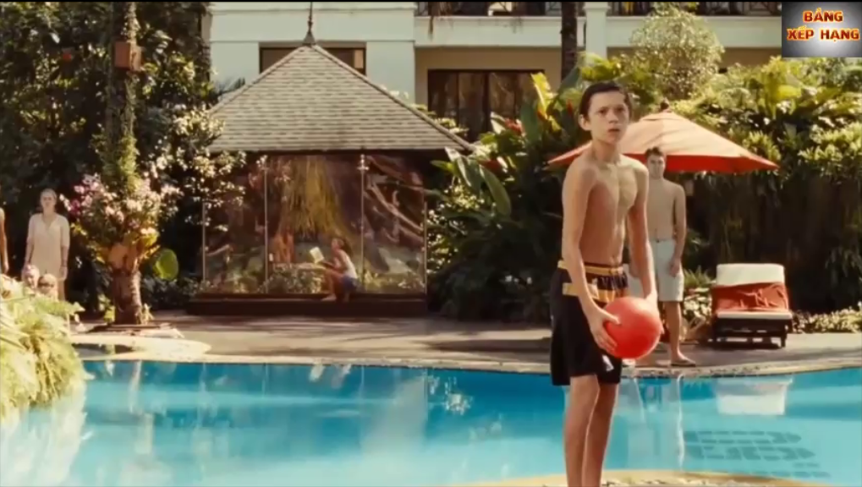
Câu hỏi
Câu 1: Cậu bé ở đầu phim đang cầm cái gì?
Một quả bóng màu đỏ

Slide 4
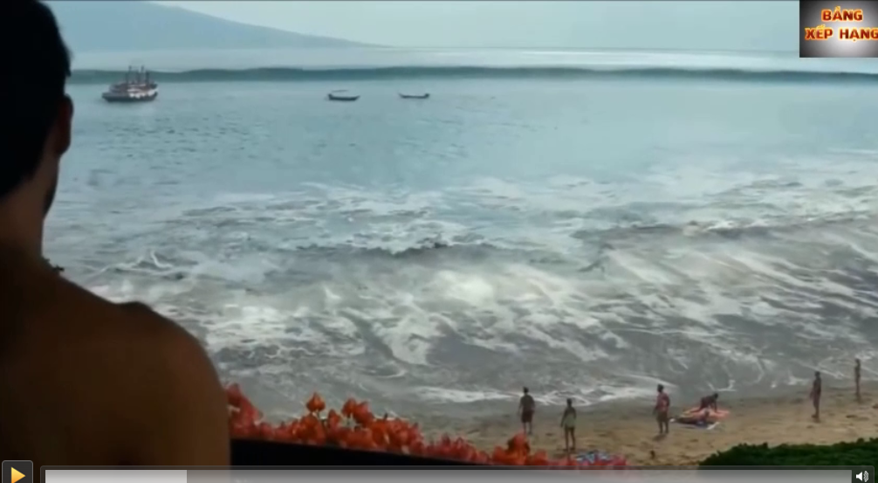
Câu hỏi
Câu 2: Có mấy chiếc tàu trên biển trong cảnh biển ngay trước khi sóng thần kéo tới?
3

Slide 5
Câu hỏi
Câu 3: Cảnh trong bộ phim đề cập đến:
Sự kiện gì?
Xảy ra tại đâu?
Vào năm nào?
Sự kiện sóng thần Thái Bình Dương – ở Thái Lan và các nước Nam Á – năm 2004

Slide 6
Câu hỏi
Câu 4: Vì sao sóng thần lại có sức tàn phá khủng khiếp đến như vậy?
Vì sóng thần mang năng lượng rất lớn → khả năng thực hiện công rất lớn, cuốn mọi vật trên đường đi của nó.

Slide 7
Câu hỏi
Câu 5: Năng lượng cơ học của sóng thần gồm những dạng năng lượng thành phần gì?
Động năng và thế năng

Slide 8
Động năng
Bài 25:

Slide 9
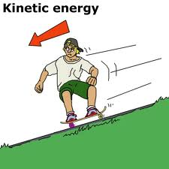
Động năng là gì?
What is kinetic energy?

Slide 10
I. Động năng
Khái niệm: Động năng là dạng năng lượng có được do chuyển động.

Slide 12
Tiên đoán (Predict)
Theo em, động năng có thể phụ thuộc những đại lượng nào?

Slide 13
Quan sát thí nghiệm (Observe)
Dụng cụ:
Một viên bi thép được treo vào một sợi dây không dãn.
Một chai nước đặt gần vị trí cân bằng của bi thép.
Thực hiện thí nghiệm:
kéo viên bi thép khỏi vị trí cân bằng, thả cho nó chuyển động va chạm vào chai nước.
Cần quan sát:
Khi nào viên bi thép có khả năng đẩy ngã chai nước?
Câu hỏi bổ sung:
Nếu thay viên bi thép to hơn, nặng hơn, điều gì sẽ xảy ra?

Slide 15
Giải thích kết quả thí nghiệm (Explain)
Để chai nước ngã, động năng của bi thép khi va chạm vào chai nước phải đủ lớn
Dây lệch ít → vận tốc va chạm nhỏ, chai nước không ngã.
Dây lệch nhiều → vận tốc va chạm lớn, chai nước ngã.
→ động năng của vật phụ thuộc vào vận tốc của vật
Nếu bi có khối lượng càng lớn, càng dễ đẩy ngã chai nước → động năng của bi càng lớn
→ động năng của vật phụ thuộc vào khối lượng của vật

Slide 16
Biểu thức tính động năng
W_{đ} = ½ mv² (J)
m (kg)
v (m/s)

Slide 17
Hỏi
Cho ví dụ về vật có động năng.
Tính động năng của:
Một chiếc xe ô tô khối lượng 1 tấn đang chuyển động với tốc độ 36 km/h
và một viên đạn khối lượng 20 g đang chuyển động với tốc độ 200m/s.

Slide 18
Động năng có thể chuyển hóa thành các dạng năng lượng nào?

Slide 19
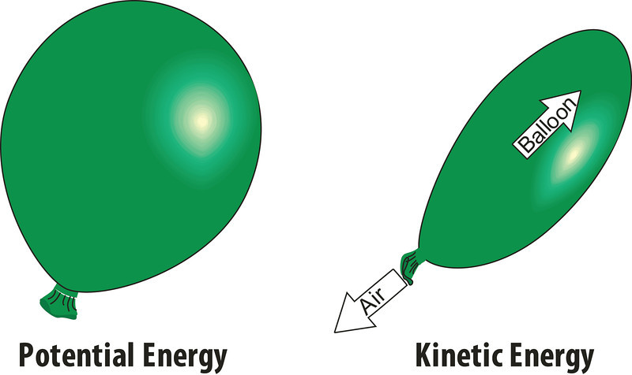
Động năng có thể chuyển hóa thành các dạng năng lượng nào?

Slide 20
II. CÔNG CỦA LỰC TÁC DỤNG VÀ ĐỘ BIẾN THIÊN
ĐỘNG NĂNG
Trong trường hợp vật đang chuyển động dưới tác dụng của lực F từ vị trí có động năng đến vị trí có động năng thì công của lực F sinh ra
được tính theo công thức

Slide 21
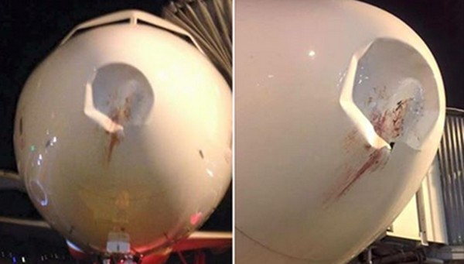
Vận dụng
Giải thích vì sao khi máy bay đang chuyển động trên không, nếu va phải một chú chim nhỏ cũng có thể gây ra những vụ tai nạn kinh hoàng?
Vào khoảng 19 giờ 20 tối ngày 30/9/2015, máy bay của hãng hàng không Vietjet đã bị một chú chim đâm vào gây ra vết lõm lớn cùng vết rách ở mũi máy bay. Ngay sau đó, chiếc máy bay đã hạ cánh xuống sân bay Nội Bài (Hà Nội) để sửa chữa.
http://kenh14.vn/kham-pha/vi-sao-chim-co-the-dam-mop-dau-may-bay-20151001025316751.chn

Slide 22
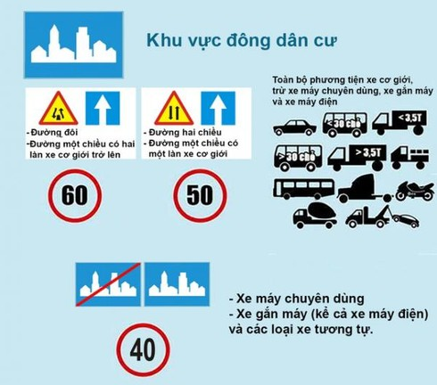
Vận dụng
Vì sao cần giới hạn tốc độ giao thông?

Slide 23
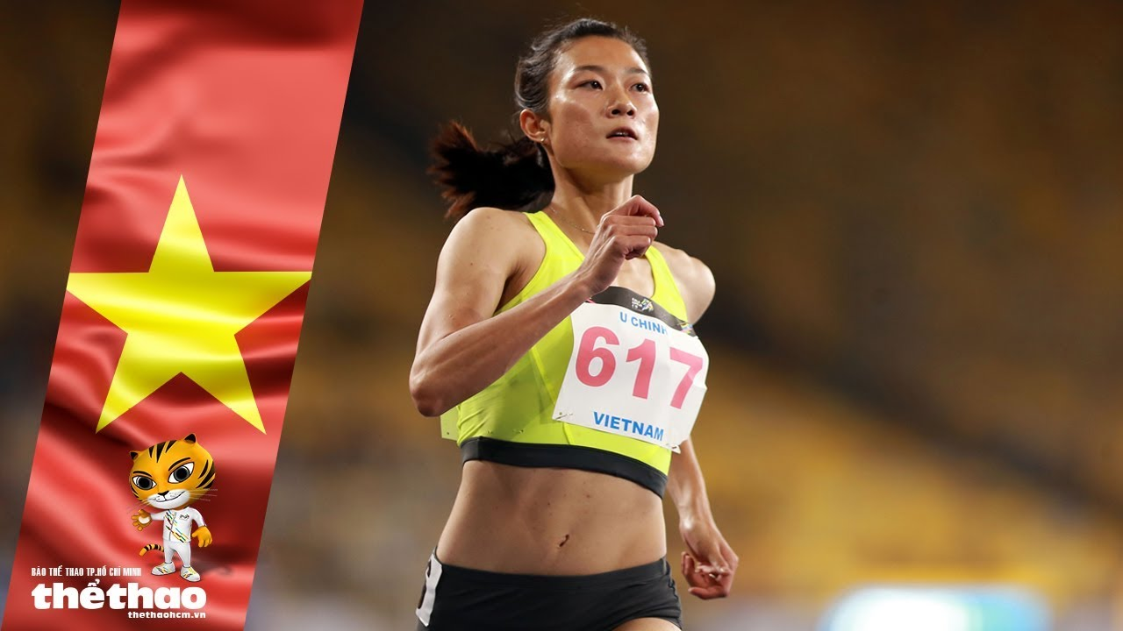
Vận dụng
Tại Đại hội Thể thao Đông Nam Á 2017 (SEA Games) tổ chức ở Kuala Lumpur, Malaysia, vận động viên điền kinh Lê Tú Chinh đã giành huy chương vàng ở nội dung 100 m nữ với thành tích 12 giây. Cho biết Tú Chinh nặng 50 kg.
Tính động năng trung bình của Tú Chinh trên đoạn đường đua ấy.

